Slide 1
Organisering av data
Lister, mengder, ordbøker
Notes:
Spørsmål:
Begynt på oblig 3?
Hvor ofte sjekker de mailen sin?

Slide 2
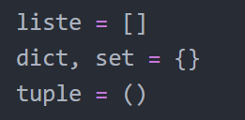
Lister, mengder, ordbøker
Ulike notasjoner!
Dette er slik Python skjønner hvilken datatype det er.
Notes:
Viktig å bruke korrekte parenteser for at Python forstår hvilken datatype du vil bruke.
Hvordan skiller vi dict og set tror dere?
Hvem har hørt om tuppel og vil beskrive dette?

Slide 3
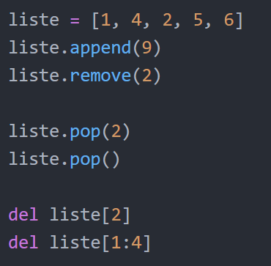
Lister
Når man trenger flere variabler.
Med en logisk sammenheng.
Navn, tall, studenter, mat...
I python: lov å blande datatyper, men dette er fy-fy.
Notes:
Forklare/spør om hvert steg her.

Slide 4
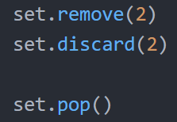
Mengde
En type liste som kun kan innholder unike verdier.
Hva gjør disse funskjonen i et set?
Notes:
Spør om/ forklar forskjellen mellom remove og discard

Slide 5
Dictionary
En type liste der du kan linke elementene til noe spesifikt.
F.eks en string: “Miriam”:”Cheez Doodles” I en dictionary om favorittmat.

Slide 6
Nøsting av lister
Lister må gjerne nøstes!
Hvordan får jeg tak i rette elementer?
Notes:
Fokus på at når man nøster må man ha kontroll på hvordan man får tak i de ulike elementene.

